Slide 1
Блокчейн-Технології
ЛЕКЦІЯ 7. РОЗВИТОК ДЕЦЕНТРАЛІЗОВАНИХ ТЕХНОЛОГІЙ

Slide 2
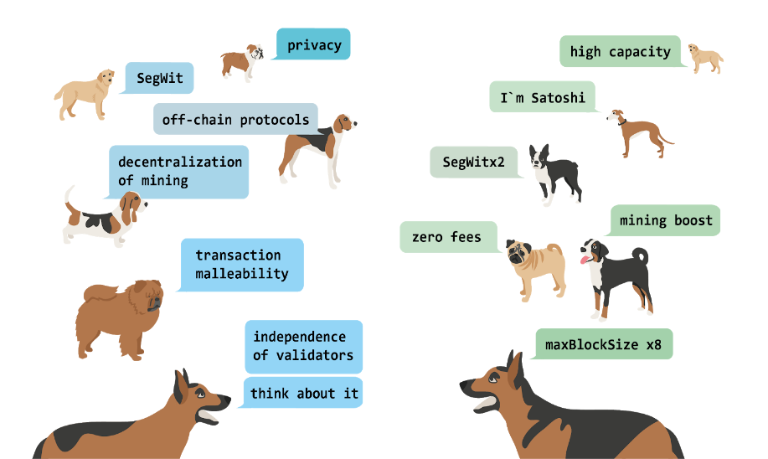
Відгалуження та клони Bitcoin
Поміж учасниками мережі Bitcoin можуть виникати розбіжності. Через те, що спільноти по-справжньому децентралізованих систем відкриті та можуть складатися з учасників із цілковито різною освітою, інтересами та цілями, у таких суперечках будь-хто можуть сміливо відстоювати право на реалізацію своїх потреб та інстинктів (рис. 1). Розглянемо поняття форків, а також трохи торкнемося теми свідомих (спланованих) розділень, які можуть відбуватися у відкритих спільнотах.
Рис. 1 – Розбіжності між членами спільноти

Slide 3
Коли говорять про форк у контексті криптовалют, можуть мати на увазі одне з двох різних значень.
Форк (перше значення) – це процес клонування вихідного коду деякої криптовалюти до нового репозиторію. За цього команда розробників запускає нову валюту з нуля: формує новий genesis block, розгортає нову мережу з нових вузлів і користувачів.
Приклади таких форків – цифрові валюти, як-от Litecoin (лайткоин), Dash і ZСash.
Форк (друге значення) – процес появи декількох блоків на одній висоті ланцюжка. Такі форки можуть бути як випадковими, так і спланованими. Відзначимо, що цей випадок найцікавіший, тому розглянемо його детальніше.

Slide 4
Сплановані форки
Деякі вузли можуть навмисно модифікувати правила формування блоків і надалі працювати в межах однієї цифрової валюти. Але якщо при цьому порушити правила протокола, то можуть з’явитися розбіжності щодо продовження ланцюжка чи навіть щодо блоків, що були створені у минулому. Це може стати ще однією причиною, з якої з'являється декілька блоків на одній висоті.
Уявіть множину вузлів, які за взаємодії утворюють мережу Bitcoin.
Вони працюють за однаковими правилами досягнення консенсусу та ведуть одну історію транзакцій, яку записано до спільної для всіх послідовності блоків.
Існує спеціальний репозиторій Bitcoin, в якому можна задокументувати та розмістити свою пропозицію щодо покращення роботи протоколу Bitcoin (BIP). Після того, як пропозицію опубліковано у репозиторії, на відповідних форумах спільнота найактивніших користувачів веде дискусії про доцільність, безпеку тощо. Решта учасників спільноти стежить за дискусіями та роблять висновки, після чого чи приймають, чи відхиляють пропозицію щодо покращення.

Slide 5
Хтось зі спільноти пропонує внести зміни до протоколу, які, припустимо, збільшать пропускну здатність і рівень конфіденційності користувачів. Частина спільноти вважає, що пропозицію дійсно варто прийняти, а для інших учасників її доцільність не очевидна.
Варто відзначити, що в децентралізованих системах, хоча й існує деяка відкрита спільнота, члени якої найчастіше найкомпетентніші у відповідних технічних та організаційних питаннях, влади вона не має. Кінцеве рішення учасники приймають самі незалежно один від одного.
Таким чином, якщо власники частини повних вузлів (передусім це стосується вузлів-валідаторів) сумніваються стосовно встановлення цього оновлення, то вони, імовірно, не стануть ризикувати та надалі працюватимуть за старими правилами.

Slide 6
Відповідно, усю мережу може бути розділено на дві підмережі: одні користувачі оновлять програмне забезпечення та чекатимуть, коли оновлення набуде чинності, а інші не поспішатимуть оновлювати чи взагалі не стануть цього робити. Коли оновлення стане чинним, одні вузли матимуть свої правила формування та перевірки блоків і транзакцій, а інші вузли – свої. На цьому ґрунті можуть виникати конфлікти, оскільки на одній висоті генеруватимуть блоки за різними правилами.
Один із варіантів розвитку подій полягає в тому, що звичайні вузли мережі можуть не приймати блоки, які сформували вузли мережі з оновленим програмне забезпечення. У результаті одні починають будувати нову версію ланцюжка, а інші надалі будують стару.

Slide 7
Методи оновлення програмного забезпечення: softfork і hardfork
Можна виокремити два методи оновлення програмного забезпечення: softfork і hardfork. Фактично, обидва методи – оновлення протоколу, що полягають у зміні деяких правил формування та перевірки транзакцій, а також блоків. Такі оновлення можуть бути зворотньо сумісними, а можуть не передбачати цієї сумісності. Розгляньмо це детальніше.
Softfork – зміна протоколу, за якої оновлені правила є більш пріоритетними, а раніше дійсні блоки та транзакції все ще підтримуються вузлами з оновленим програмним забезпеченням, але вважаються застарілими (рис. 2). Складно переоцінити значення сумісності при оновленні протоколу.

Slide 8
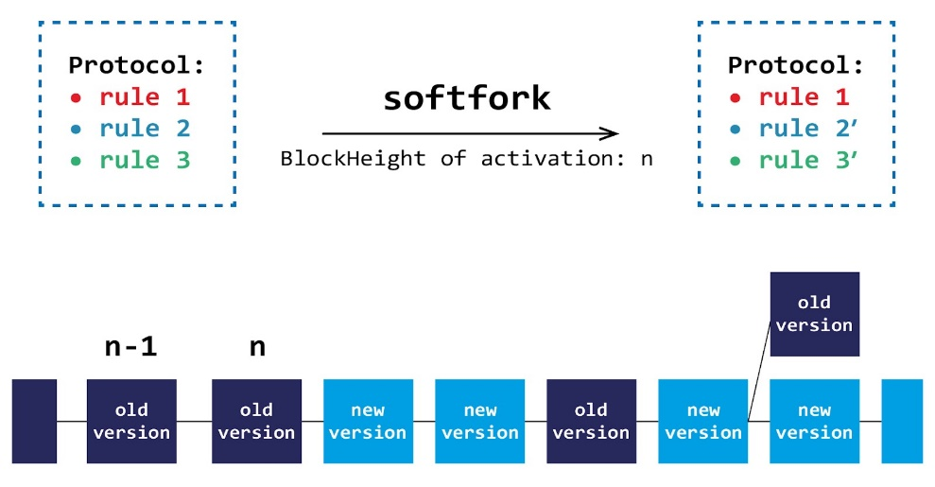
Рис. 2 – Оновлення протоколу за допомогою softfork
Іншими словами, множина допустимих блоків і транзакцій звужується з оновленням. Оскільки старі вузли розпізнаватимуть нові блоки як дійсні, softfork зворотньо сумісний. Щоби softfork відбувся без розділення мережі, має бути оновлено вузли, що контролюють більшість обчислювальної потужності мережі.

Slide 9
Hardfork – зміна протоколу, яка робить раніше не дійсні блоки та транзакції дійсними. Тому hardfork вимагає, щоб усі вузли оновили програмне забезпечення, щоб уникнути роздвоєння ланцюжка. Це може бути введення нових форматів даних, нові правила верифікації. Відповідно, блок, який генеруватиме старе програмне забезпечення, не підтримуватиме нове та навпаки. Очевидно, що у випадку з hardfork можливі два наступні результати: оновлюються всі вузли і формування ланцюжку продовжується за новими правилами; думки учасників розбігаються і ланцюжок розгалужується, а спільнота розколюється на групи, кожна з яких працює згідно свого протоколу.

Slide 10
Поняття спланованих форків
Поява спланованих форків цілком обґрунтована. Як приклад можливо навести випадок із Ethereum, коли частина спільноти вирішила оновити протокол, змінивши попередню історію блоків, щоби штучно вплинути на кінцевий стан децентралізованої облікової системи. А інша частина спільноти не підтримала цього оновлення та зберегла оригінальні правила протоколу, щоби підтримувати децентралізовану облікову систему відповідно до початкових принципів; ця система отримала назву Ethereum Classic. А Ethereum так і залишився першим із найвідоміших випадків спланованих форків, де було порушено засади незмінюваності історії формування кінцевого стану бази даних.

Slide 11
У 2016 році зловмисники здійснили успішну атаку на децентралізовану організацію The DAO. Ця компанія працювала на платформі Ethereum, і її основною ідеєю було створення повноцінної організації без застосування ієрархічної моделі управління. Було знайдено та проексплуатовано вразливість у вихідному коді. До того, як уразливість усунули, зловмисникам вдалося перевести на свій рахунок монети ether вартістю, еквівалентною $60 млн.
Оскільки постраждало багато користувачів і атака була найзначнішою з усіх попередніх, деякі члени спільноти Ethereum запропонували відкатити ланцюжок блоків до моменту, коли вразливість ще не було використано. Проте пропозицію підтримали не всі, і спільнота розділилася в поглядах: одні вважали, що стан смарт-контрактів потрібно перерозподілити, а інші сказали, що це суперечить принципам децентралізації, та не підтримали цю ініціативу. У підсумку, спільнота розділилася на дві групи, кожна з яких спиралась на свою ідеологію.

Slide 12
Приклади спланованих форків Bitcoin
Звернімо увагу на випадки, коли були великі роздвоєння блокчейну Bitcoin. Один із них – B-cash, коли було здійснено hardfork – оновлення протоколу з метою зміни базових параметрів. Деякі активні учасники спільноти запропонували підвищити пропускну здатність мережі через збільшення розміру блока. Проте далеко не всі у спільноті були згодні, що це оптимальний шлях. Багато хто віддав перевагу активації Segregated Witness, але хтось усе одно наголошував на альтернативних варіантах підвищення пропускної здатності.
Ті учасники спільноти, хто підтримали збільшення розміру блока, оновили програмне забезпечення і стали працювати над паралельною гілкою ланцюжка блоків. Фактично, це значить працювати з альтернативною валютою.

Slide 13
Спланований форк Bcash стався влітку 2017 року. Після розділення ланцюжка блоків Bitcoin та появи B-cash у певний момент виявилося, що прибутковість майнінгу в альтернативному ланцюжку вища, ніж у основному. Звісно, деякі валідатори вирішили переключитися на формування блоків для облікової системи B-cash, не беручи до уваги, що вони, насправді, не підтримують ідею форка та взагалі великі блоки – це велике зло і краще з ним не зв’язуватися.
Зауваження. Великі блоки представляють проблему не в контексті вирішення розбіжностей серед учасників мережі, а з точки зору архітектури: зі збільшенням розміру блоку конкуренція за місце у блоці зменшується, в результаті чого це місце використовується менш ефективно (наприклад, збільшується кількість спаму).

Slide 14
Як же це вплинуло на частоту генерування блоків? Припустимо, що володільці 50% обчислювальної потужності в мережі Bitcoin переключили своє обладнання на підтримування іншої мережі. Тоді середній період формування блока в ланцюжку Bitcoin став дорівнювати 20 хвилинам. Відповідно, підтвердження транзакцій стало довшим, і пропускну здатність мережі було зменшено вдвічі. Така ситуація триватиме, доки не відбудеться перерозрахунок параметра складності.
Однак останні дослідження мережі B-cash показують, що вона має високий рівень централізації. Анонімна група BitPico на підставі проведених досліджень стверджує, що більшість активних вузлів пов'язані один з одним. Після проведеного стрес-тесту виявилося, що 98% повних вузлів Bcash розташовано в одній серверній шафі.

Slide 15
Метою команди було продемонструвати, наскільки насправді мережа Bcash централізована, що загрожує стабільності роботи цієї цифрової валюти. До певного моменту в мереж Bcash і Bitcoin була спільна історія, але після форку для кожної пріоритетним став свій ланцюжок зі своїми правилами.
Схожим чином з'явився форк Bitcoin Gold. Його спільнота підтримує інший алгоритм майнінгу, що має більше децентралізований характер.
Форк під назвою SegWit2x було заплановано дуже давно. Його прибічники хотіли збільшити розмір блока вдвічі й одночасно реалізувати підтримку Segregated Witness. Коли зрозуміли, що це спричинить розкол спільноти, відмовилися його впроваджувати.
В усіх випадках механізм досягнення консенсусу залишається один і той самий – proof-of-work. Проте геш-функції, які використовують для гешування заголовків блоків за вирішення задачі proof-of-work, різні. У Bitcoin і Bcash застосовано геш-функцію SHA- 2 на довжині 256 біт (звідси можна здогадатися, що майнити валюту в обох випадках можна на спеціалізованих чіпах). У Bitcoin Gold реалізовано геш-функцію, що використано в ZCash – EQUIHASH. Її розроблено спеціально для обчислень на графічних процесорах.

Slide 16
Щоби регулювати частоту формування блоків, існує визначений параметр складності майнінгу, який оновлюють із певною періодичністю. У протоколі Bitcoin цей період часу приблизно дорівнює двом тижням; у протоколі Bcash – двом тижням плюс EDA (emergency difficulty adjustment). EDA – це певний проміжок часу, потрібний для захисту від розкачування параметра складності. Це розкачування може бути вигідним валідаторам, але незручне для користувачів, тому що час підтвердження транзакцій різко змінюється за кожні дві тижні. У Bitcoin Gold цей параметр оновлюють із кожним новим блоком. Оновлення SegWit підтримують усі перераховані форки, крім Bcash.

Slide 17
Альтернативні цифрові валюти та токени
Частину підходів до децентралізації, було чи вперше запропоновано, чи вперше протестовано в Bitcoin. Є багато людей із намірами протестувати більш інноваційні механізми, але не кожний із них можна просто та швидко впровадити до Bitcoin.
Так виникла аж низка альтернативних валют, деякі з яких ми стисло розглянемо нижче, щоб ознайомитися з основною суттю їхніх інновацій. Серед них – Litecoin, Dash, NXT, BitShares, Monero, Ethereum, Cardano, Ripple, Stellar і ZCash. Перед тим розберемо, що таке криптовалюта.

Slide 18
Що таке криптовалюта?
Криптовалюта (cryptocurrency) – це незалежна цифрова валюта, у якій децентралізовано управління такими процесами: емісія монет, підтвердження транзакцій, зберігання даних, аудит облікової системи та прийняття рішень щодо оновлень (governance), – а стати учасником системи може будь-хто охочий. Також зауважимо, що ціну монети криптовалюти визначає виключно відношення попиту та пропозиції на відповідних торговельних майданчиках.
Саме децентралізація – характерна особливість криптовалюти. Якщо хоча б один із цих процесів відбувається централізовано, то перед вами – не криптовалюта. Така система не буде настільки стійкою та надійною, як децентралізована.

Slide 19
Власне, цікавість до криптовалют і зумовлюють їхні властивості, що дозволяють вільно та надійно здійснювати платежі, уникаючи бюрократичного складника, наприклад, реєстрації й обмеження. Навіть більше, ці валюти цілком стійкі до різноманітних атак і до цензури.
Кожний користувач криптовалюти може здійснити аудит усіх транзакцій. Для цього не потрібно отримувати жодних дозволів від когось. Те саме стосується підтвердження нових транзакцій. Таким чином, ні для створення нових транзакцій, ні для їх підтвердження користувачам не потрібно проходити процедуру ідентифікації (KYC).
Для криптовалюти характерна повністю децентралізована емісія. Нові монети у системі мають з'являтися згідно з визначеним алгоритмом, на якому базується внутрішня монетарна політика.

Slide 20
Варто згадати про голосування за оновлення протоколу та про участь у прийнятті рішень, оскільки в умовах децентралізації це ключовий нюанс, що визначає вдосконалення валюти. Чим більше учасників можуть запропонувати свої покращення, тим більше шансів провести оптимальне оновлення протоколу.
Цілком очевидно, що властивості криптовалюти може бути досягнуто тільки за умови відкритої специфікації протоколу, його реалізації з відкритим вихідним кодом і за наявності доволі великої відкритої спільноти.

Slide 21
Litecoin
Огляд альтернативних монет почнемо з Litecoin. Це одна з найстаріших криптовалют, що з'явилася ще в 2011 році. Валюту створено на основі вихідного коду Bitcoin, але з деякими змінами. Цільовий період формування блока було скорочено у чотири рази (до 2,5 хвилини), що спричинило збільшення максимальної емісії монет у 4 рази.
Litecoin використовує геш-функцію script для доказу виконання роботи. Ця геш-функція використовує SHA-256 як підпрограму, покладаючись на велику кількість арифметичних обчислень, але також вимагаючи наявності швидкого доступу до великих обсягів пам'яті, що робить створення інтегральних схем спеціального призначення (ASICs) менш вигідним. Незважаючи на те, що Litecoin має мало принципових відмінностей від Bitcoin, він знайшов свою аудиторію та спільноту, що його підтримує. Завдяки цій підтримці Litecoin зайняв досить сталу позицію.

Slide 22
Dash
Наступна криптовалюта має назву Dash. Проект цієї валюти було запущено в 2014 році. Особливістю протоколу є скорочення періоду генерації блока та, відповідно, підвищення пропускної здатності.
Dash підтримує 2 технології PrivatSend й InstantSend. Перша з них – це технологія «перемішування» (mixing) монет, інакше кажучи, технологія заплутування історії походження монет. Друга – це технологія миттєвих платежів, де отримувачу не потрібно очікувати на підтвердження транзакції; її додавання до блоку основного ланцюжку гарантовано (у разі відповідності транзакції правилам протоколу).
Проект Dash пріоритетною задачею зробив підвищення конфіденційності користувачів. Для цього було реалізовано модифікацію підходу CoinJoin. Цей підхід полягає в об'єднанні кількох платежів в одній спільній транзакції, яка змішує монети та позбавляє можливості відстежити однозначну історію їхнього походження.

Slide 23
На прикладі це має такий вигляд: чотири особи поклали гроші до спільного сейфа, потім незалежно один від одного прийшли та забрали з цього сейфа ту саму суму грошей. Стороння людина ніколи не дізнається, яка доля кожного в цій спільній сумі та які саме банкноти кому належать. У Dash цей принцип реалізовано через мережу masternodes (мастеноудс). Фактично, кожний вузол може стати masternode. Потрібно тільки мати певну кількість монет на адресі. Ці монети буде заморожено та використано в якості депозиту.
Управління змінами в Dash має свої особливості. На розвиток проекту йде 10% від загального доходу за майнінг, 45% іде звичайним вузлам, а решта 45% – masternodes. Управління бюджетом на розробку протоколу Dash здійснено за допомогою голосування masternodes. Таким чином, усі пропозиції розробників щодо покращення протоколу (підвищення якості мережі, пропускної здатності) можуть приймати чи відхиляти тільки masternodes. Однак вважати систему повністю децентралізованою не можна, оскільки управління покращеннями проекту не залежить від звичайних учасників системи. Кожний користувач мережі може пропонувати свої проекти з її покращення, які в подальшому може бути профінансовано.

Slide 24
NXT
Перейдімо до ще однієї незалежної цифрової валюти – NXT. Її запустив анонімний розробник у 2013 році. Функціонування платформи базується на використанні proof-of-stake як механізму досягнення консенсусу. NXT від самого початку було задумано як гнучку платформу, що надає можливість реалізовувати різні фінансові прикладні програми та послуги.
Інфраструктура платформи NXT доволі складна порівняно з Bitcoin. Особливість платформи – наявність інтегрованої біржі цифрових активів і системи обміну повідомленнями. Емісію було проведено централізовано й одного разу. Система NXT дозволяє кожному користувачеві створювати colored coins для подання певних активів. Цими активами можливо торгувати на внутрішній біржі NXT.
Обмін повідомленнями дозволяє відправляти звичайні чи зашифровані повідомлення та забезпечити зберігання даних до 1 000 байт у ланцюгу блоків на постійній основі та до 42 кілобайт протягом обмеженого часу.
Через обмеження платформи можливо виокремити доволі низьку пропускну здатність (4–5 транзакцій на годину), а також час підтвердження транзакції від 10 до 15 хвилин.

Slide 25
Ethereum
Особливість Ethereum полягає у підтримці програмованої цифрової валюти. Ethereum можливо назвати по-різному: хтось називає платформою смарт-контрактів, хтось – децентралізованим комп'ютером. Облікова система має базову валюту ether.
Емісію в Ethereum не обмежено верхньою межею. Кожного року з'являється 18 мільйонів нових монет, тобто інфляція нескінченна та постійно зменшується. Період генерування блоку становить 10– 20 секунд. Зараз алгоритм досягнення консенсусу в Ethereum – proof- of-work, але обговорюють можливість переходу на proof-of-stake.
Кожну здійснювану в мережі транзакцію можуть виконувати згідно з деякими правилами, які учасники завчасно визначають.

Slide 26
Cardano (кадано)
Проект Cardano – це децентралізована платформа смарт-контрактів, які можуть бути запрограмовано повними за Тюрінгом мовами. Сам протокол повних вузлів мережі реалізовано на функціональній мові програмування Haskell. Як заявляють розробники, їхня платформа використовує доказово стійкий алгоритм досягнення консенсусу, що базується на ідеї proof-of-stake. Валюта підтримує управління за допомогою голосування для змін. Максимальний обсяг емісії базової валюти платформи становить 45 мільярдів монет. Одноразову передемісію було здійснено централізовано ще до запуску платформи, а далі емісію здійснювали у формі винагороди учасників за видобуті блоки.

Slide 27
ZCash
ZCash – криптовалюта, основний акцент у функціонуванні якої припадає на забезпечення конфіденційності транзакцій. Результати транзакцій публікують в основному ланцюгу блоків, але деталі, як-от дані відправника, отримувача та сума транзакції, залишають конфіденційними. Криптовалюту було анонсовано в 2016 році.
ZCash – перша у світі криптовалюта, що базується на протоколі доказу з нульовим розголошенням (zero-knowledge proof), що дозволяє користувачам приховувати деталі транзакцій. Архітектура системи ідентична до архітектури Bitcoin. Ключові відмінності – зменшення часу формування та збільшення обсягу блоків (вимушений захід, оскільки транзакції, що використовують докази з нульовим розголошенням, мають значно більший розмір).

Slide 28
Інші цифрові валюти
Для порівняння перерахованих вище цифрових валют між собою ми використали критерії, як-от процес емісії монет і особливості підтвердження транзакцій, аудит транзакцій і процес управління оновленнями. Також було порівняно пропускну здатність систем, час повного підтвердження транзакції та рівень приватності користувачів.
Проаналізувавши, наприклад, базову валюту Ripple (XRP), побачимо, що її емісія та підтвердження транзакцій здійснюють централізовано. Отже, Ripple – це цифрова валюта (а не криптовалюта), тому що не всі процеси в системі відбуваються децентралізовано.

Slide 29
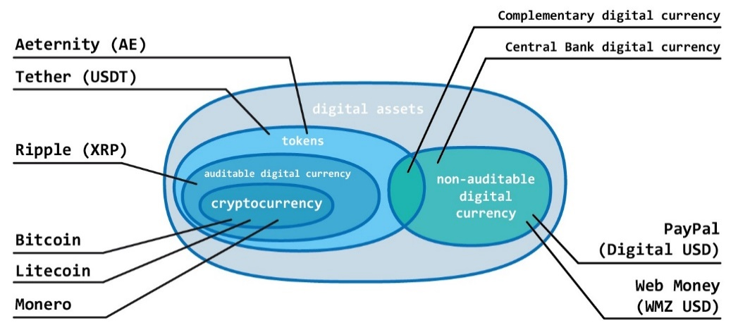
Рис. 2 – Класифікація цифрових активів
Тепер перейдімо до іншого виду цифрових активів – токенів – і визначимо основні особливості, що допоможуть їх відрізнити від цифрових валют (рис. 2).

Slide 30
Токени
Наприкінці 2016 року почалося різке зростання кількості проектів, які прагнули запустити власну валюту для фінансування розробки певного сервісу. Найчастіше таку дію було обґрунтовано необхідністю мати мережу, яка би надавала послуги децентралізовано. Серед найвідоміших проектів – File-coin, Steemit, Basic Attention Token, Bancor тощо. Метою переважної їх більшості не було створення криптовалюти в повному сенсі цього слова, а, скоріше, внутрішнього платіжного засобу, за допомогою якого користувачі могли мати доступ до послуг (utility tokens).
Практично всі проекти такого роду прагнули запустити свою облікову систему, використовуючи технологію блокчейн, однак до того, як це відбувалося, їхні токени випускали на платформі Ethereum та ними торгували на біржах. Після запуску власної облікової системи (для цифрової валюти, платформи смарт-контрактів тощо) ці токени замінювали монетами базової валюти.

Slide 31
Токени відрізняються від монет тим, що їх може бути емітовано як централізовано (під управлінням однієї організації), так і децентралізовано (під управлінням завчасно визначеного алгоритму). Це головна відмінність токенів від криптовалют, де всі процеси децентралізовані.
Зауваження. На відміну від цифрової валюти токен представляє собою оцифроване право власності на актив і також може бути використаний в якості платіжного засобу. Суть обміну токенів чи оплати ними інших товарів чи сервісів еквівалентна суті бартеру.

Slide 32
Дякую за увагу!

